Slide 1
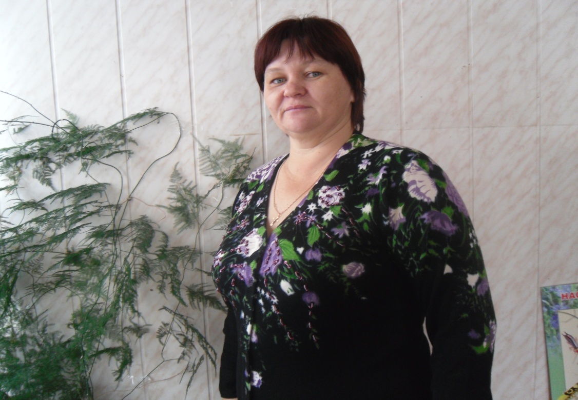
Муниципальное образовательное учреждение «Забузанская СОШ имени Турченко Э.П.» дошкольные группы
Воспитатель дошкольных групп:
Макарова Татьяна Николаевна.

Slide 2
Проект на тему: «Игра как средство развитие речи»

Slide 3
Цель проекта: Развитие речевой активности и коммуникативных способностей детей дошкольного возраста через игровую деятельность.

Slide 4
Задачи проекта:
1.Повышение речевой активности детей.
2.Обогащение и активизация словаря детей.
3.Создание картотеки дидактических игр.
4.Развитие мелкой моторики рук с использованием ритмической и пальчиковой гимнастики.
5.Развитие воображения и творческих способностей.
6.Воспитание умение детей работать в коллективе

Slide 5
Многообразная, богатая дополнениями, описаниями и синонимами речь у детей возраста от 3 до 7 лет – явление чрезвычайно редкое. Развитие речи у дошкольников имеет главное значение, поскольку это время ребенок наиболее восприимчив к ее постижению. Дети осваивают родной язык, имитируя разговорную речь окружающих. Жаль, что постоянно загруженные родители в этот период часто забывают об этом и бросают процесс формирования речи ребенка на самотек. Дети очень мало времени проводят в окружении взрослых (чаще всего у телевизора, за компьютером, или с игрушками), редко слышит сказки рассказанные мамой и папой, а плановые занятия для развития речи дошкольников – совсем редкость. Вот и выходит, что ко времени поступления в школу у ребенка появляется масса проблем

Slide 6
Характерные проблемы развития речи дошкольников:
1. Односложная речь, которая состоит только из простых предложений (еще ее называют "ситуативная" речь). Неумение правильно и грамотно выстроить распространенное предложение.
2. Скудость речи. Маленький словарный запас.
3. Речь, в которой избыток сленговых слов (итог просмотра телевизора), применение нелитературных выражений и слов.
4. Небогатая диалоговая речь: неумение доступно и грамотно задать вопрос, построить развернутый или краткий ответ, если это нужно и к месту.
5. Неспособность выстроить монолог: к примеру, описательный или сюжетный рассказ на конкретную тему, пересказать полученный текст своими словами.
6. Отсутствие в своих выводах и утверждениях логического обоснования.
7. Отсутствие культуры речи: неспособность употребить интонацию, корректировать темп речи и громкость голоса и и т. д.
8.Плохая дикция.

Slide 7
Выявление уровня развития речи II младшей группы
Диагностика проводилась совместно с психологом. Время проведения : август 2011 года

Slide 8
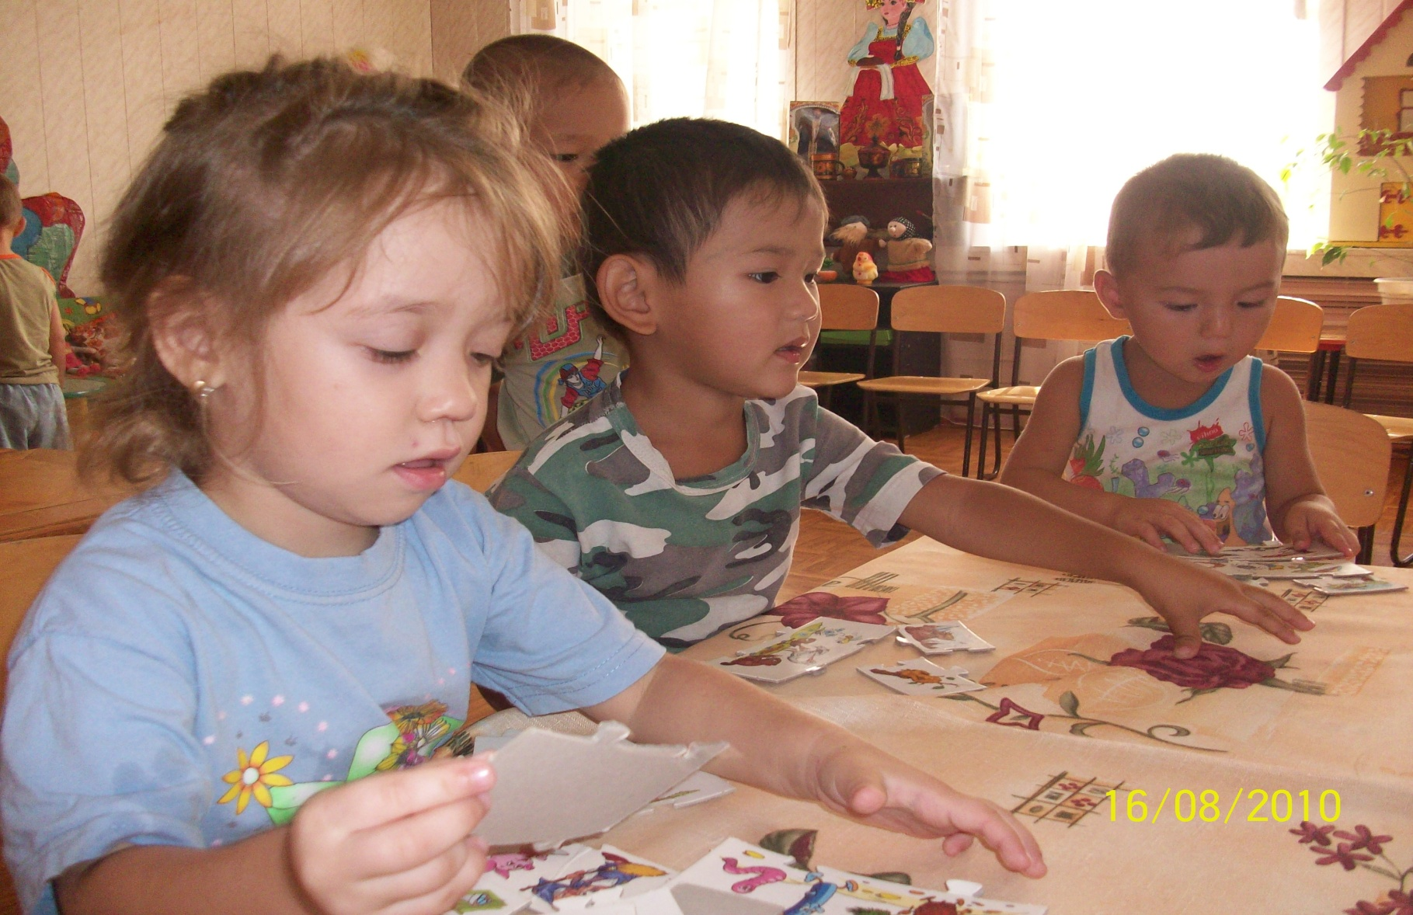
Занятие по развитию речи
во второй младшей группе
Для малыша работа и игра – это одно и то же. Задача взрослого – начать интеллектуальную игру и, оставаясь при этом равноправным ее участником, увлечь ребенка. Дети с удовольствием включаются в процесс, играючи решая глобальные задачи: они повышают свой интеллект, развивают мышление, формируют организованность и самостоятельность, открывают радость познания и творчества.

Slide 9
Выявление уровня развития игровых навыков воспитанников II младшей группы
Диагностика проводилась совместно с психологом. Время проведения : август 2011 года

Slide 10
Этапы реализации проекта. Подготовительный. Основной. Заключительный. Август Август – апрель. Май.

Slide 11
Подготовительный этап:
1.Планирование проекта . Цель : Вызвать у детей интерес к творческой деятельности ,игре, общению .
2. Предварительная диагностика уровня развития речи детей. Цель: Определение уровня развития речи детей.

Slide 12
Основной этап:
1.Подготовка дидактических игр. Цель: обеспечение работы с детьми. Время проведения: сентябрь.
2.Проведение игровых занятий. Цель : развитие речи детей.
Время проведения: в течении года

Slide 13
Заключительный этап.
1.Диагностика уровня развития речи детей.
2. Открытые игровые занятия для родителей воспитанников.

Slide 14
Для реализация коррекционно –вариативной части проекта была разработана примерная тематика дидактических игр, способствующая развитию не только игровых умений, но и, речи детей , имеющих недостаточный словарный запас, не сформированность грамматических представлений, связной речи ( трудности словоизменения, согласования прилагательного с существительным в косвенных падежах, правильного употребления падежных и родовых окончаний и т. д.) К организации и проведению игр было решено привлечь родителей дошкольников, т. к. такой «партнёр» в игре мог проконтролировать речь ребенка , не нарушая целостности игры .

Slide 15
Месяц | Лексическая тема | Словарь | Дидактическая игра.
Ноябрь | «Времена года» | Солнце, ветер, тучи, облака, дождь, мороз, лед, снег, солнечный, дождливый, морозный, желтеть, распускаться, красный, воздушный, рыхлый. | «Загадай, мы отгадаем». «Говорящие рисунки». (учить-пользоваться рисунком – схемой при рассказывании).
Декабрь | «Дикие животные» | Медведь, волк, заяц, ёж, хищный, зубастый, грозный, юркая, величавый. | «Кто, где живет». (развития речи умение группировать предметы)
Январь | «Транспорт» | Автобус, трамвай, автомобиль, грузовой, легковой и т.д. | «Загадай, мы отгадаем» ( Учить описывать предметы и находить их по описанию).
Февраль | «День Защитника Отечества» | Пехотинец, танкист, летчик, самолет, вертолет, крейсер, отважный, сильный, охранять, воевать. | «Отгадай и назови». (Развивать речь, внимательность).
Март | «8 марта, семья». | Семья, брат, сестра, внук, поздравление, подарок, приглашение, наряд. | «Салон красоты». «Составь картинку». (Развивать мышление и речь).
Апрель | «Космос» | Космический корабль, космос, ракета, звезды, планета, скафандр. | «Раскрась и расскажи». (Развивать сообразительность ,речь)
Май | «Профессии» | Строитель, продавец, медсестра, повар, модельер. | « Да или нет». (Учить составлять вопросы развивать речь).

Slide 16
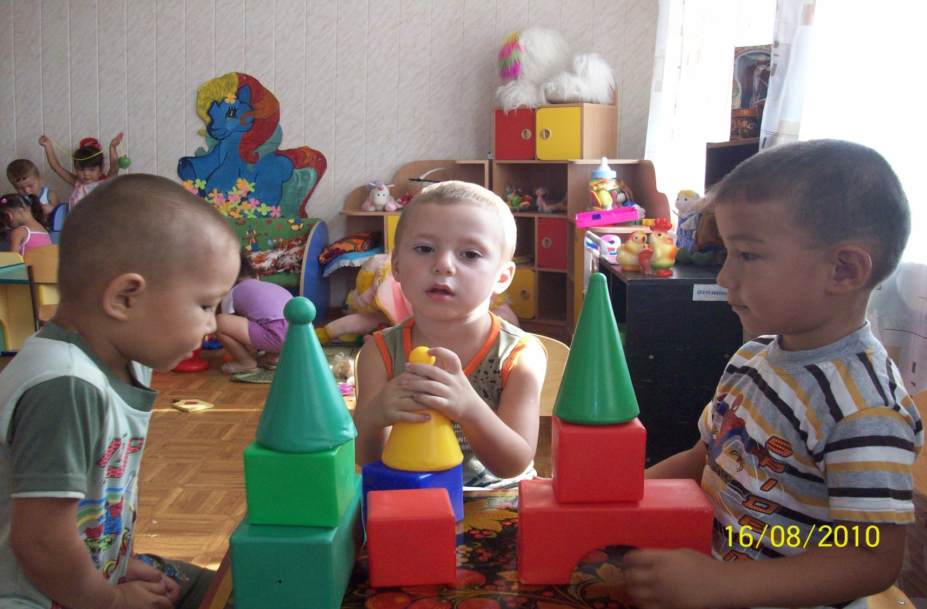

Slide 17
Ожидаемый результат проекта : -развитие у ребенка умения контролировать собственную диалогическую речь , носящую активный характер, определяемый ролью говорящего, и ролью того, к кому она обращена. -рост проявления инициативы и творчества в создании игровой обстановки в соответствии с темой игры и с учетом мнения партнеров по игре ; -использование различных атрибутов, предметов заместителей, самоделки;

Slide 18
Спасибо за внимание!

